Slide 1
Insurance Marketing Campaign Analysis
Nguyen Dinh Dat

Slide 2
Table of contents
1
Introduction
2
About Project
3
Overview Customers
4
Campaign Analysis
5
Impact Points
6
Conclusion & Recommendation

Slide 3
INTRODUCTUON

Slide 4

Introduction
Mục tiêu:
Phân tích kết quả của chiến dịch marketing để tìm ra những điểm tốt và chưa tốt để có thể tìm phương án cải thiện trong tương lai.
Xác định chân dung khách hàng, và các yếu tố tác động đến quyết định của khách hàng.
Đưa ra giải pháp giúp nâng cao hiệu quả.

Slide 5

About Project
Bộ dữ liệu về chiến dịch Marketing của một ngân hàng. Chiến dịch marketing đang thực hiện là quảng cáo bảo hiểm ô tô đến với khách hàng.
Chiến dịch đã hoạt động như thế nào?
Chân dung khách hàng mà chiến dịch hướng tới là ai?
Những yếu tố nào tác động đến hành vi của khách hang?
Cần cải thiện hiệu quả như nào?

Slide 6
OVERVIEW
Car Insurance Campaign

Slide 7
Overview
2961 khách hàng
7613 cuộc gọi
Kéo dài 12 tháng
1356 người đăng ký

Slide 8
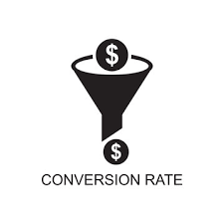
Overview
2961 khách hàng
7613 cuộc gọi
Kéo dài 12 tháng
45,80 %
1356 người đăng ký

Slide 9
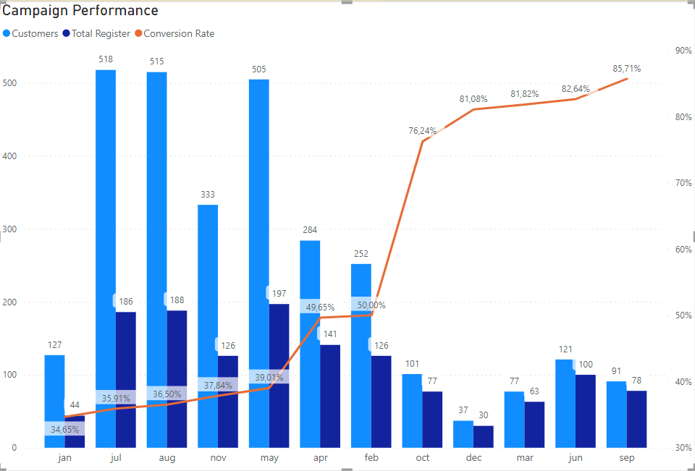
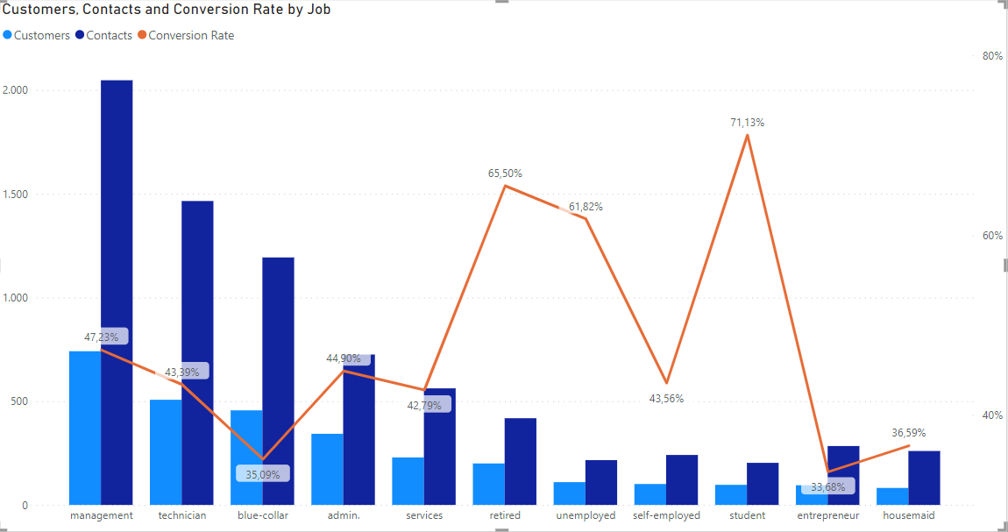
Tháng 7,8 có số lượng cuộc gọi được thực hiện nhiều nhất nhưng tỷ lệ chuyển đổi khá thấp chỉ 35 – 36%
Tháng 3, 6, 9, 12 số lượng cuộc gọi thấp, nhưng tỉ lệ chuyển đổi khá cao trên 80%
Chiến dịch tập trung nhiều vào nhóm khách hàng là manager, technician. Tuy nhiên nhóm này cho tỷ lệ chuyển đổi khá thấp- 47%, mà nhóm student hay retired lại khá cao (trên 65%)

Slide 10
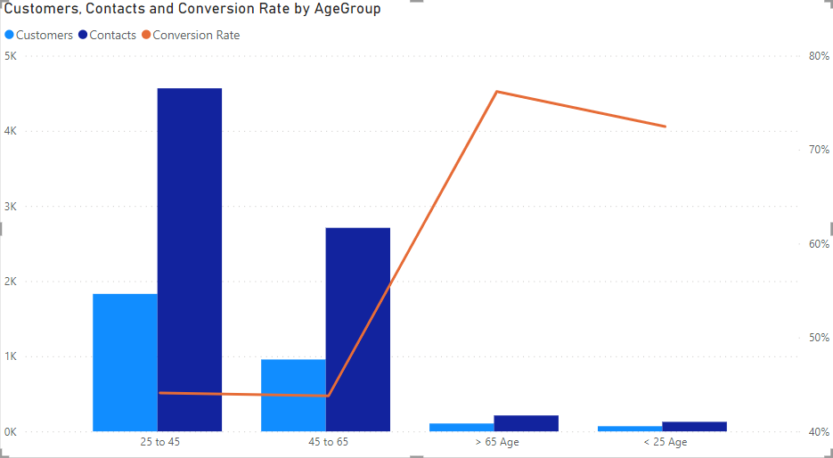


Chân dung về khách hàng
Tỉ lệ chuyển đổi cao tập trung ở hai nhóm:
Người trẻ dưới 25 tuổi
Người trên 65 tuổi

Slide 11
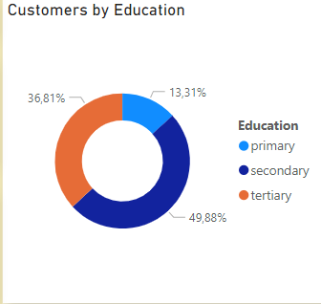
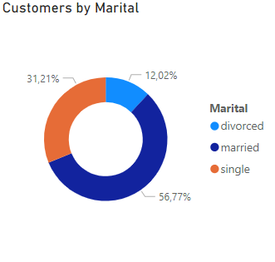

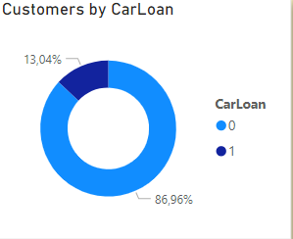
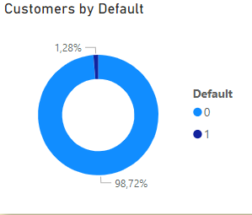

Khách hàng mục tiêu
Người có trình độ học vấn từ trung cấp
Đã kết hôn; không có nợ

Slide 12
CÁC YẾU TỐ ẢNH HƯỞNG TỚI QUYẾT ĐỊNH CỦA KHÁCH HÀNG

Slide 13
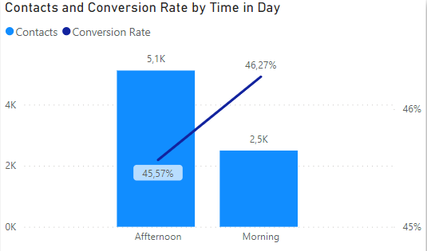
Yếu tố thời gian
46% - 2,5K
Cho thấy marketing vào buổi sáng sẽ thúc đẩy việc ra quyết định của khách hàng
Hiệu quả cao hơn
모바일 이미지

Slide 14
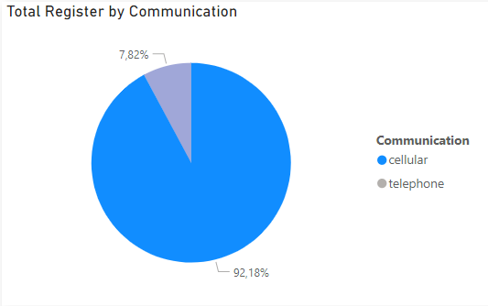
Yếu tố phương thức liên hệ
Phương thức “cellular” đạt được mức hiệu quả cao hơn
15%
C
92% khách hàng đăng kí khi được tiếp thị qua phương thức này
Doanh nghiệp có thể tiếp tục sử dụng phương thức này
55%
30%
A
B

Slide 15
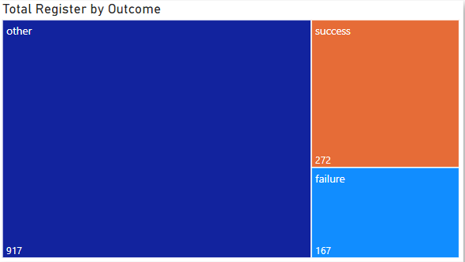

Kế thừa từ chiến dịch trước
A
2054 khách hàng mới
B
Các chiến dịch trước đóng 1 vai trò rất quan trọng
C
Những người đã được tư vấn hoặc đã biết về bảo hiểm trước đó, thì trong chiến dịch lần này tỉ lệ đăng kí của họ là vô cùng cao.
D
E

Slide 16
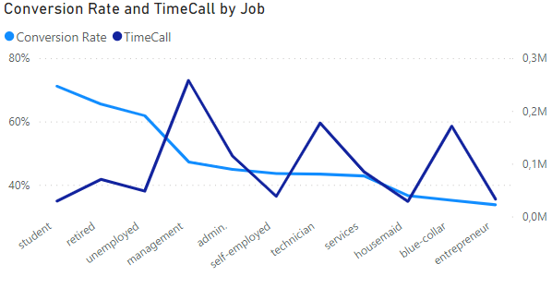

Yếu tố thời gian cuộc gọi
15%
8 phút / cuộc gọi thành công
C
C
Thấy rằng thời gian dài, tỉ lệ khách hàng đăng ký càng cao.
Thể hiện sự hứng thú của khách hàng đối với sản phẩm.
55%
30%
A
B

Slide 17
Khuyến nghị
Doanh nghiệp nên tăng cường tiếp cận đến với đối trẻ hoặc người trên 65 tuổi
Tăng cường đưa ra các chính sách hỗ trợ khách hàng
Tăng cường giới thiệu sản phẩm, tính năng đến với khách hàng
Nên cải thiện chất lượng và thời gian cuộc gọi

Slide 18
DASHBOARD

Slide 19
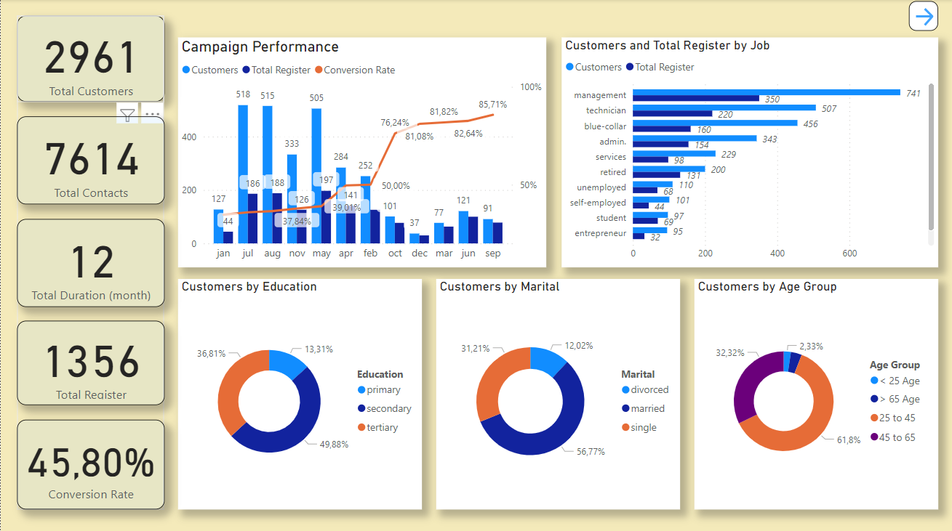

Slide 20
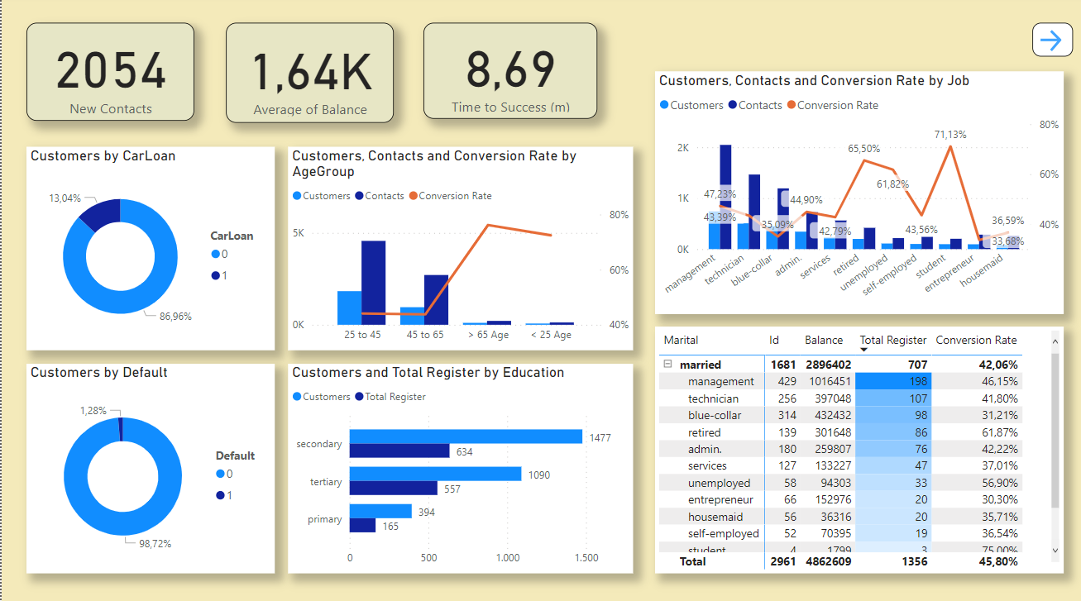

Slide 21
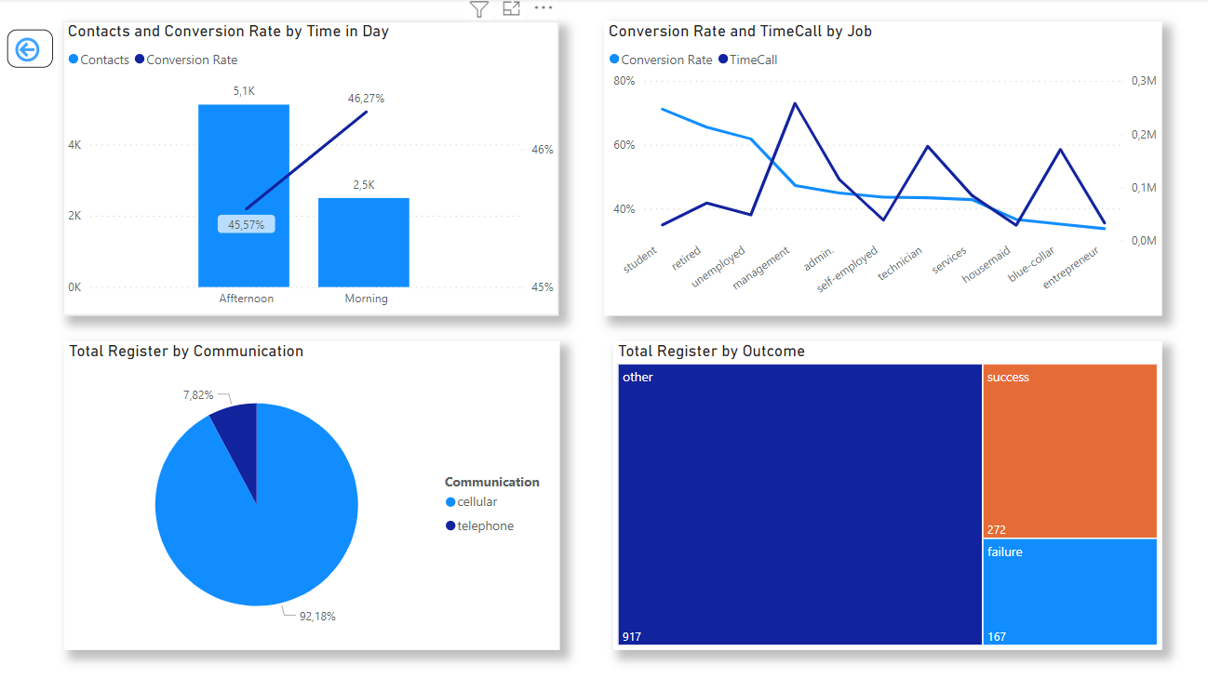

Slide 22
Thank you

